Slide 1
Symposium « Infections fongiques en hématologie : des clés pour mieux s’y préparer »
Levures émergentes : comment ne pas passer à côté ?
Dr S. Alfandari
Infectiologue
CH Tourcoing/CHU Lille
www.gilar.org

Slide 2
Liens d’intérêt 2021-2023
Gilead : invitation SFGMTC 2023

Slide 3
Un peu de contexte
Présentations cliniques
Candidémie isolée
Candidémie + infection profonde
Infection profonde isolée
Candidose hépato-splénique/chronique disséminée
Portes d’entrée principales
Cathéter central
Tube digestif

Slide 4
Fréquence des candidémies en allo HSCT
Cesaro et al., CID 2018
Busca et al., Front Cell Inf Microb 2022
Kimura et al., Transplant Cell Ther 2022
Taar N, Thèse Lille 2022
Europe (EBMT)
1,2% à J100
Turin
6 fongémies de 2004 à 2020 (~1% des patients)
Japon
469 fongémies 2009-2019 (1,8% à 1 an)
Lille:
19 fongémies de 2011 à 2021 (~1% des patients)

Slide 5
Proportion des levures rares en France
3336 candidémies de 2002 à 2014
C. albicans, C. glabrata, C. parapsilosis, C. tropicalis, C. krusei
338 fongémies à levures rares
35 espèces différentes
FdR indépendants:
Candida kefyr [OR=4.01 (2.42–6.64)] et Trichosporon spp. [OR=5.38 (1.72–16.81)] associés à hémopathies malignes
Geotrichum [OR=61.29 (19.23–195.36)] associé à leucémie aigüe
Trichosporon spp. [OR=15.67 (3.62–67.80) ou Geotrichum associés à exposition préalable à la caspofungine [OR=13.17 (3.33–52.03)]
Rapport CNRMA 2022
Bretagne et al., JAC 2017

Slide 6
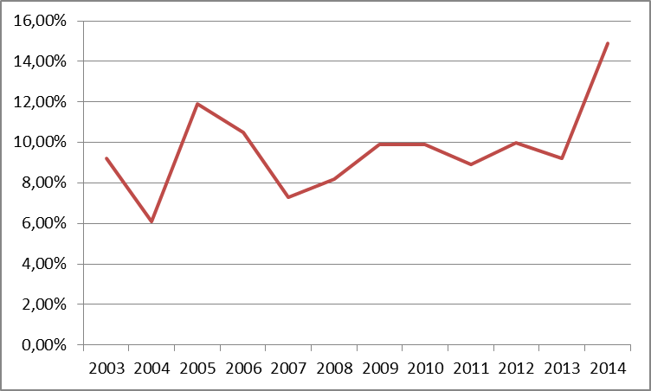
338 levures rares CNRMA 2003-2014
310 ascomycètes
Candida/Geotrichum
28 basidiomycètes
Trichosporon
Adapté de Bretagne et al., JAC 2017

Slide 7
Quelles levures émergentes ?
Celles qui ont changé de nom
Celles qui ont acquis des résistances
Celles qui sont nouvelles

Slide 8
Révision taxonomique des levures
Nakaseomyces
Kluyveromyces
Pichia kudriavzevii
Apprendre à s’inquiéter devant des noms bizarres

Slide 9
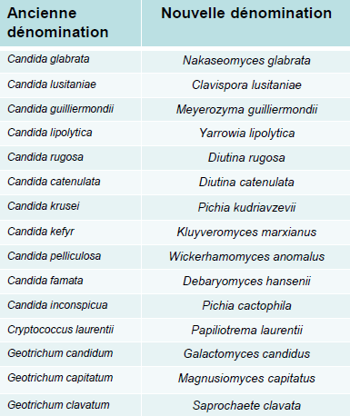
Révision taxonomique des levures
Source d’erreur potentielle
Risque de non traitement sur méconnaissance gravité
Besoin accru de communication mycologues / cliniciens
Garder longtemps le double affichage ancien/nouveau nom
Exemple:
Streptococcus gallolyticus
Double affichage avec S. bovis biotype 1
Arrêté en 2019,
Pas sur que tous les cliniciens pensent au néo colique

Slide 10
Résistances chez Candida
Modification répartition espèces isolées avec plus d’espèces fluco-R
Augmentation des CMI aux azolés et candines chez des patients pré exposés aux AF
Modification de l’écologie de services suivant leur consommation
Alexander et al., CID 2013
Bailly J et al., Infect 2015

Slide 11
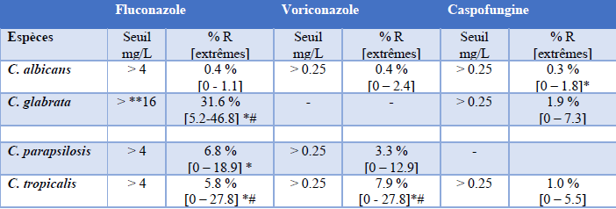
Résistances chez Candida
Rapport CNRMA 2022

Slide 12
C. parapsilosis fluco-R
Lortholary et al., ICM 2017
C. parapsilosis:
2ème agent (17%) des candidémies en hémato
Tolérance/résistance aux échinocandines
Emergence mondiale de souches fluco-R et MDR
Transmission croisée
Persistance environnementale
Létalité accrue
37% R dans candidémies à Madrid
Fekkar et al., AAC 2021
Diaz Garcia et al., AAC 2023
Daneshnia et al., Lancet Microbe 2023

Slide 13
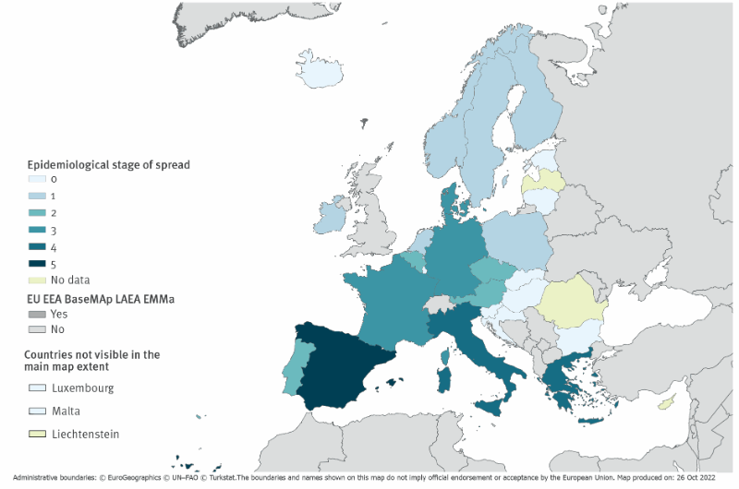
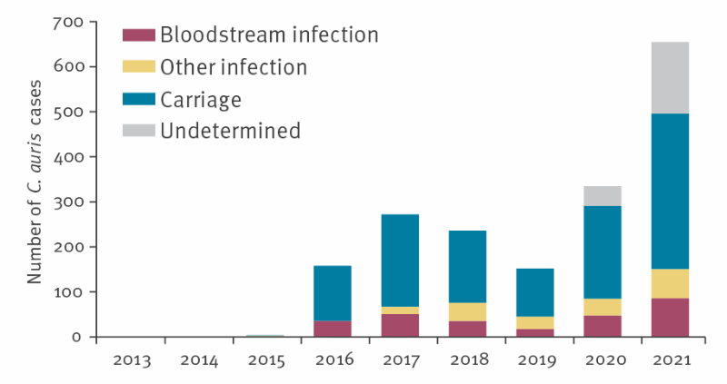
Candida auris
Kohlenberg et al., Eurosurveillance 2022

Slide 14
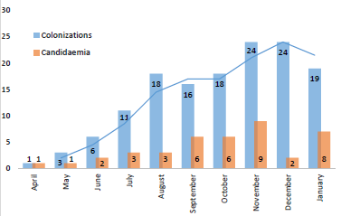
Candida auris
Souches multirésistantes
41% R à 2 familles et 4% à 3 familles
Fréquence importantes de candidémies par rapport au portage asymptomatique
Epidémies simultanées / plusieurs continents depuis 2015
Analyse génotypique en faveur émergence simultanée (pas de diffusion clonale)
Pression de sélection sur AF en chirurgie et réanimation ?
Contrôle difficile / persistance environnementale
Isolement porteurs +/- contacts
Dépistage contacts
Bionettoyage renforcé
Lyman et al., MMWR 2021
Lockhart et al., CID 2017
Ruiz-Gaitan et al., Mycoses 2018
HCSP France 2019
CNRMA 2023

Slide 16
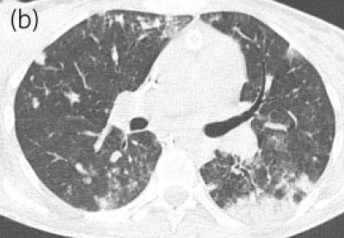
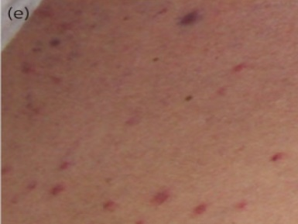
Trichosporon
Levures commensales
Pathogènes chez l’immunodéprimé
88 épisodes en 13 ans/24 centres (Amérique du sud)
100% associées aux soins
48% hémopathies malignes et 34% post opératoires
83% avec cathéter veineux central
Sites: 48% poumon, 11% peau, 49% HC isolées
Mortalité à J30 = 51%
Chen et al., Lancet ID 2021
Nobrega de Almeida et al., JAC 2021

Slide 17
Magnusiomyces (ex Saprochaete/Geotrichum)
‡
Etude rétrospective multicentrique
90 cas de 2010 à 2020 (base SEIFEM/Fungiscope®)
LA 74%
Neutropénie 84%
Principalement fongémies (83%)
M. capitatus 66% / M. clavatus 34%
40% sous AF au diagnostic (posaconazole, 36%, candine 34%)
TT ‡ : AmB-L (41%), candine (28%), azolé (22%), ampho B/azolé (9%)
Ablation KT 59%
Mortalité J30 = 43%
Meilleure réponse si azolé (monoT ou association) ‡
DC associé à choc (HR2,7), CTCD>14j (OR2,2) et pas de sortie PNN (OR4)
‡ Utilisations hors AMM
Del Principe et al., Mycoses 2023

Slide 18
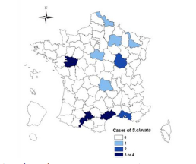
Saprochaete clavata, France 2012
39 cas 9/2011 à 10/2012
30 S. clavata
9 M. capitatus
18 cas en 2 mois dans 10 centres
1 clade = 16 cas
Vaux et al., mBio 2014

Slide 19
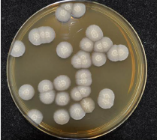
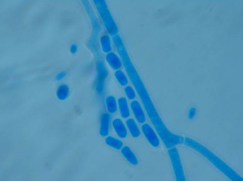
Saprochaete clavata en hémato, France 2012
70% LAM
87% hémocultures +
80% DC à J60
Investigation
Origine suspectée: CPA ?
Contamination alimentaire et translocation sur fragilisation par Ara-C ?
Vaux et al., mBio 2014

Slide 20
Spectre antifongique théorique (in vitro)
 | AmB | Fluco | Vori | Posaco | Isavuco | Candines | 5FC | Gpx‡ | Ibrex‡
C. albicans | + | + | + | + | + | + | + | + | +
C. glabrata | + | +/- | +/- | +/- | +/- | + | + | + | +
C. krusei | + | - | + | + | + | + | - | - | +
C. parapsilosis | + | + | + | + | + | +/- | + | + | +
C. tropicalis | + | + | + | + | + | + | + | + | +
C. lusitaniae | - | + | + | + | + | + | + | + | +/-
C. auris | + | - | +/- | +/- | +/- | +/- | +/- | + | +
Cryptococcus | + | + | + | + | + | - | + | + | -
Trichosporon | - | - | + | + | + | - | - | +/- | -
Geotrichum | + | +/- | + | + | + | - | +/- | +/- | +/-
Notices AMM
Arendrup et al., AAC 2020
Pfaller et al., AAC 2022
‡ Molécules en développement / pas d’AMM en EU/FR à ce jour

Slide 21
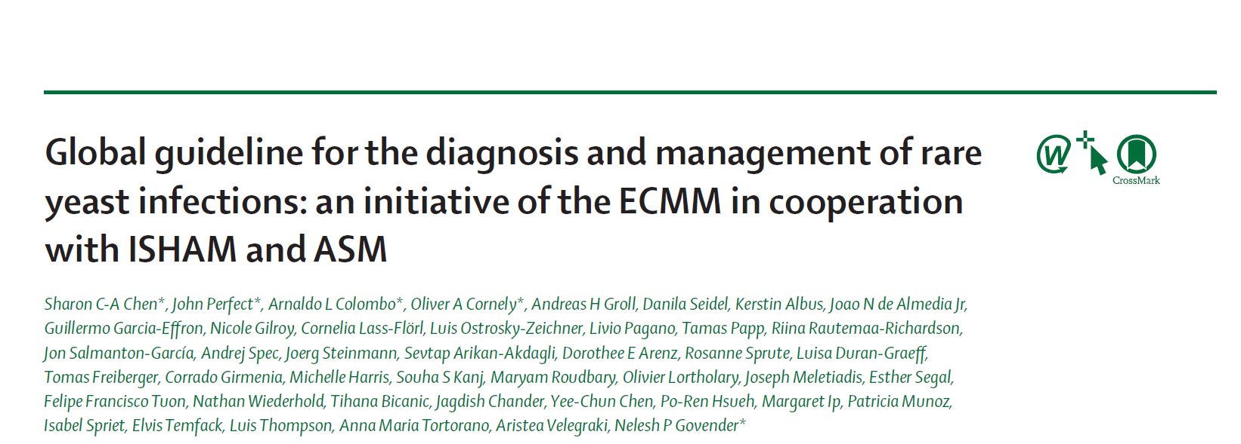
Proposition de prise en charge
‡
Geotrichum
Formulations Ampho B (+/-5FC) ou voriconazole
Magnusiomyces/Saprochaete
Formulations Ampho B (+/-5FC) ou + voriconazole
Trichosporon
Voriconazole (posa possible si émerge sous vori)
Plutôt en association avec ampho b liposomale en sauvetage
A posologies « standard », pour des durées longues si atteinte d’organe (non précisées)
‡ Recommandations hors AMM
Chen et al., Lancet ID 2021

Slide 22
Comment choisir le traitement de première ligne pour une hémoculture à levure ?
Selon terrain/écologie locale:
Evaluer risque Geotrichum/Trichosporon/cryptocoque
Antifongique à adapter selon:
Gravité clinique: choc
Terrain: neutropénie prolongée (élargissement spectre), prophylaxie éventuelle
Risque de Candida R au fluconazole: pré exposition aux azolés
Porte d’entrée:
Par ex, seuls fluconazole et ampho B désoxycholate diffusent dans les urines
Diffusion au site de l’infection
Par ex., voriconazole et ampho B liposomale diffusent correctement au niveau cérébral
Profil PK/PD, habitus patient, interactions

Slide 23
Points essentiels levures (émergentes, ou pas)
Les noms des champignons changent, la gravité reste
Urgence thérapeutique
1 hémoculture à levure, même unique, est toujours pathogène
Débuter par une candine si FdR « non albicans »
Enlever/drainer la source de l’infection
Procédures pose et entretien des cathéters
L’exposition aux antifongiques augmente le risque de résistance
Ne pas traiter les colonisations
Candida auris est une menace du niveau des BHR

Slide 24
